Slide 1
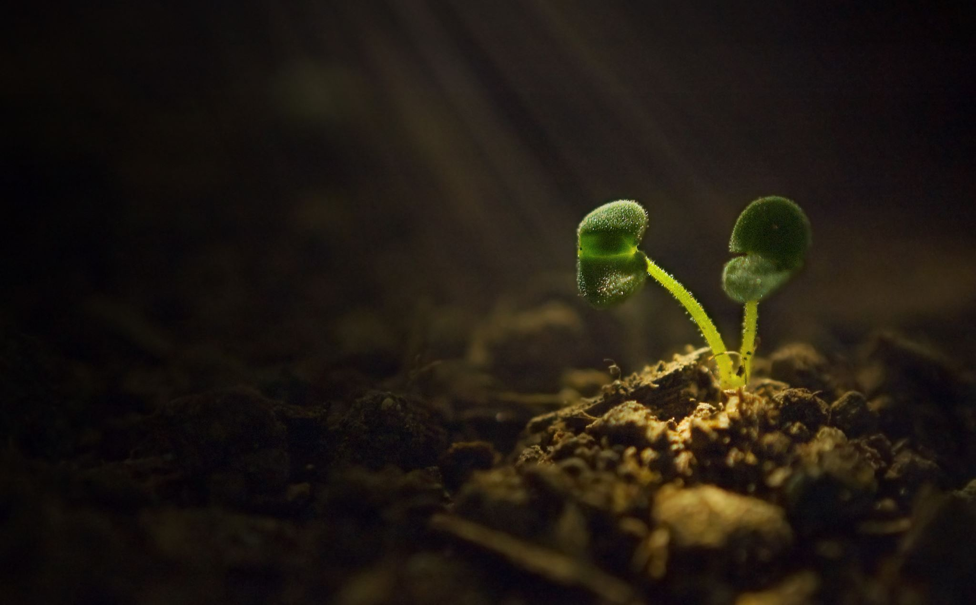
Plantule

Slide 2
À quoi associe-t-on la gemmule
La Feuille

Slide 3
À quoi associe-t-on le cotylédon
Le Réservoir D'énergie

Slide 4
À quoi associe-t-on la tige
La Racine

